Slide 1

「지능화 파일럿 프로젝트」프로젝트 설계
인공지능을 활용한 불량 자재 분류
2021. 09. 16
2020254016
박 민 우

Slide 2
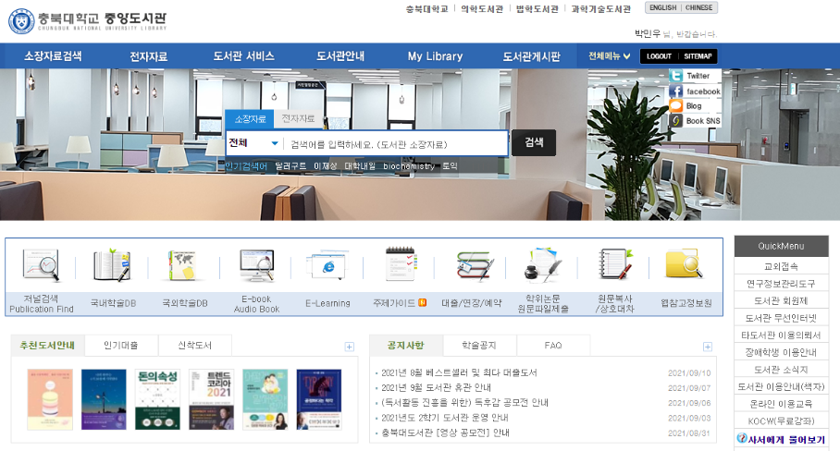
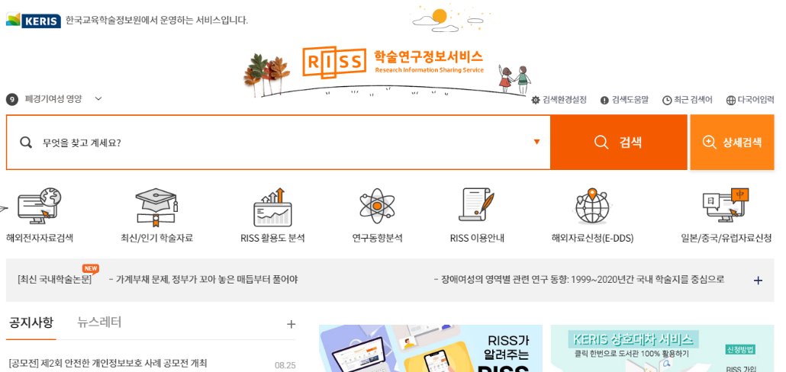
이번주 진행 사항
세부일정
진행사항 1) 사전 기술 조사
- 딥러닝(인공지능)을 활용한 분류 기술 조사
- 충북대학교 도서관, RISS 등을 활용하여 자료 조사
- 프로젝트 진행에 사용할 레이저 모듈에 관산 자료 조사

Slide 3
다음주 진행 예정 사항
세부일정
예정 사항 1) 사전 기술 조사
- 프로젝트와 관련된 사전 기술 조사
- 보고서에 인용할 논문 및 자료 조사
예정 사항 2) 시스템 설계 및 구성
- 딥러닝의 지도학습 및 분류를 활용한 프로그램 구성
- 학습에 사용할 자료 수집

Slide 4
문제점 및 애로 사항
세부일정
문제점 및 애로 사항 1) 자료 조사의 어려움
- 프로젝트에 맞는 사전 기술에 대한 자료가 부족함
- 현장에서 사용하는 레이저 모듈에 관한 사전 자료는 없음

Slide 5
주요 일정
세부일정
세부 추진일정 | 주차 |  |  |  |  |  |  |  |  |  |  |  |  |  |  | 비고
 | 1 | 2 | 3 | 4 | 5 | 6 | 7 | 8 | 9 | 10 | 11 | 12 | 13 | 14 | 15
프로젝트 계획 수립
사전 기술 조사
시스템 설계 및 구성
테스트 및 오류 수정
프로젝트 보고서 작성
프로젝트 결과 발표

Slide 6
감사합니다

